Slide 1
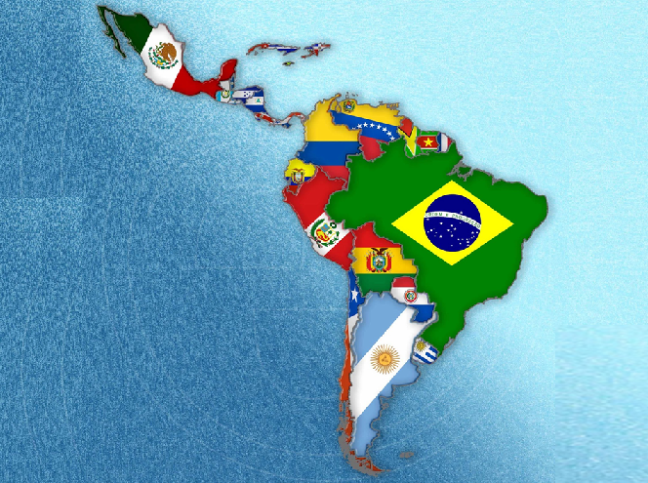




Facultad de Ingeniería Pesquera y Alimentos
2° COLOQUIO
EL EXTENSIONISMO
ACUÍCOLA
EN
LATINOAMÉRICA
Imagen: unam.mx

Slide 2
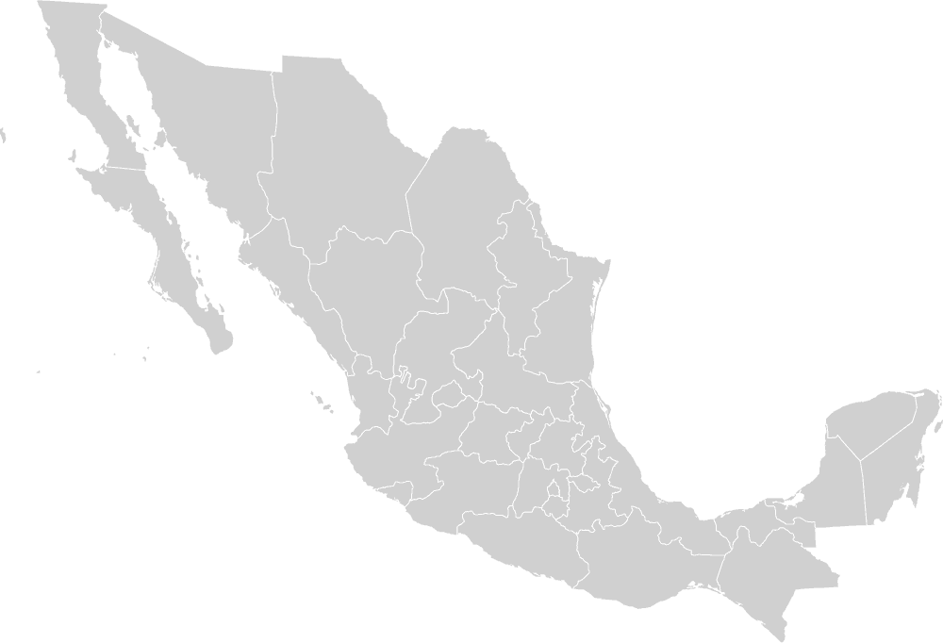

2° COLOQUIO EL EXTENSIONISMO ACUÍCOLA EN LATINOAMÉRICA
¿Como se viene desarrollando el extensionismo acuícola en México?
Edmundo Urcelay Gutiérrez
Acuícola SA de CV.
Grupo Todo Acuícola.
t.acuicolamz@gmail.com
+52 669 108 4070

Slide 3

2° COLOQUIO EL EXTENSIONISMO ACUÍCOLA EN LATINOAMÉRICA
Como se viene desarrollando el extensionismo acuícola en México
Antecedentes:
Enero 15 de 1971 en la Secretaría de Industria y Comercio se crea la Subsecretaría de Pesca y, en ésta, la Dirección General de Acuacultura¹.
Desde entonces hasta noviembre de 2018, para el Gobierno de la República, el extensionismo acuícola fue considerado estratégico para el desarrollo y fortalecimiento de la actividad, por lo que implementó el Programa de Extensionismo Acuícola o afín, asignando presupuesto para su ejecución.
Los esfuerzos para apoyar al sector pesquero hasta hoy han sido insuficientes para promover su pleno desarrollo. Se han realizado innumerables cambios en el diseño y aplicación de las políticas públicas en este sector a través de diferentes tipos de enfoques o modelos de gestión con generación de programas, instrumentos y mecanismos de control para incentivar la pesca y la acuacultura, actividades económicas que son de gran importancia, pues de ellas dependen numerosas personas, además de aportar salud a la sociedad, gracias a los productos de alto valor proteínico de las especies que se encuentran en ríos, presas, mares, lagos y lagunas².
¹Fuente: http://www.dof.gob.mx/nota_detalle.php?codigo=4844675&fecha=17/12/1979
²Fuente: http://www.cedrssa.gob.mx/files/b/13/24Programa_Fomento_Acuicola.pdf

Slide 4
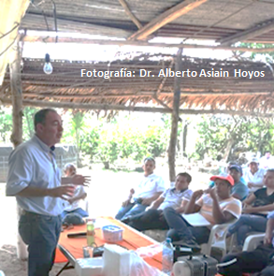
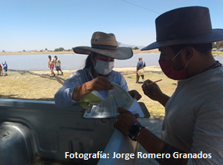
2° COLOQUIO EL EXTENSIONISMO ACUÍCOLA EN LATINOAMÉRICA
Como se viene desarrollando el extensionismo acuícola en México
Antecedentes:
Lo anterior, aún con sus vicisitudes, permitió, trabajar y beneficiar a una gran cantidad de productores AREL, Micro y Pequeños, al brindarles, entre otros apoyos:
  Capacitación.
  Asistencia técnica y administrativa.
  Apoyos en infraestructura y equipo.
  Crías de peces (tilapia, bagre, trucha y carpa
  Organización.
  Subsidio energético.
  Articulación con los distintos actores de la cadena de valor.
  Valor agregado.
  Marca propia.
  Etc.

Slide 5


2° COLOQUIO EL EXTENSIONISMO ACUÍCOLA EN LATINOAMÉRICA
Como se viene desarrollando el extensionismo acuícola en México
El ejecutivo federal
2016
Gobiernos estatales y municipales
http://www.fao.org/3/i6016s/i6016s.pdf
EN TODOS LOS PAÍSES EXISTEN SERVICIOS DE EXTENSIONISMO ACUÍCOLA
En todos los casos se identificaron entidades gubernamentales a nivel nacional, regional e incluso municipal, con responsabilidades legales de realizar extensionismo.

Slide 6
2° COLOQUIO EL EXTENSIONISMO ACUÍCOLA EN LATINOAMÉRICA
Principal problema que afronta el extensionismo acuícola y que alternativas se proponen para un desarrollo eficiente del extensionista acuícola en México

Slide 7
2° COLOQUIO EL EXTENSIONISMO ACUÍCOLA EN LATINOAMÉRICA
Principal problema que afronta el extensionismo acuícola y que alternativas se proponen para un desarrollo eficiente del extensionista acuícola en México.
Principal problema que afronta el extensionismo acuícola
El Ejecutivo Federal, a partir de 2019, canceló los apoyos para extensionismo acuícola.
No todas las dependencias estatales promueven y ejecutan acciones.
Las restricciones presupuestales actuales impiden o limitan notablemente su realización, cobertura e impacto.
La cantidad de productores AREL, Micro, Pequeños y Medianos va en aumento y, en consecuencia, la necesidad del extensionismo acuícola.
Consecuencia de lo anterior, muchos productores, AREL, Micro y Pequeños enfrentan serios problemas por realizar sus actividades de manera empírica, aprovechar indebidamente su capacidad instalada y obtener producciones muy bajas, que no justifican su esfuerzo, por lo que abandonan la actividad.
No hay vinculación entre las instituciones con injerencia en la actividad.

Slide 8
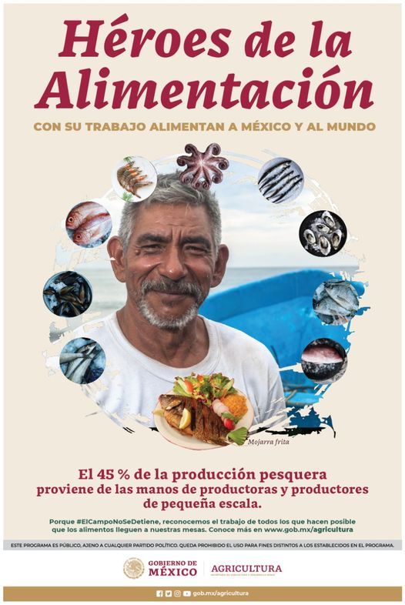
2° COLOQUIO EL EXTENSIONISMO ACUÍCOLA EN LATINOAMÉRICA
Principal problema que afronta el extensionismo acuícola y que alternativas se proponen para un desarrollo eficiente del extensionista acuícola en México.
Cabe destacar que el 45% de la producción es generada por productores de pequeña escala.

Slide 9



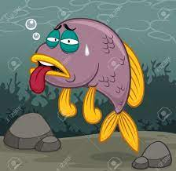
2° COLOQUIO EL EXTENSIONISMO ACUÍCOLA EN LATINOAMÉRICA
Principal problema que afronta el extensionismo acuícola y que alternativas se proponen para un desarrollo eficiente del extensionista acuícola en México.
La alternativa de las redes sociales.
¿Qué les doy?

Slide 10


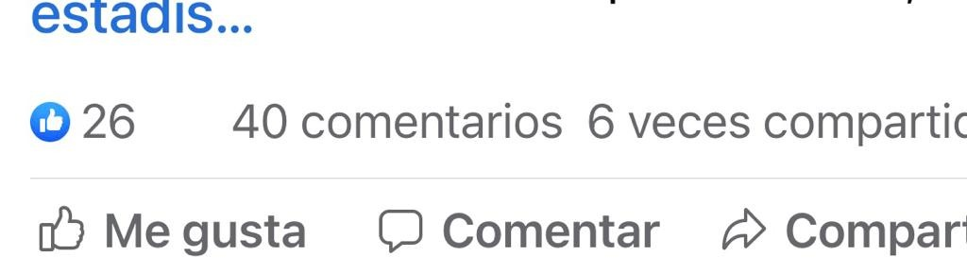
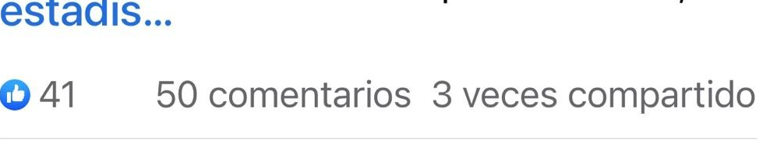
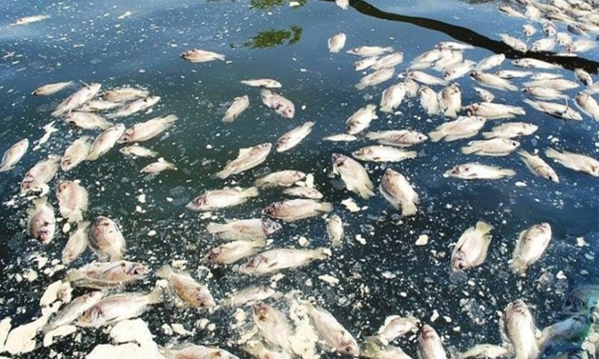
Las respuestas que recibe el interesado, aunque de buena fe, la mayor de las veces no son correctas, llevándolo a cometer más errores en el manejo de su cultivo.

Slide 11
2° COLOQUIO EL EXTENSIONISMO ACUÍCOLA EN LATINOAMÉRICA
Principal problema que afronta el extensionismo acuícola y que alternativas se proponen para un desarrollo eficiente del extensionista acuícola en México.
Principal problema que afronta el extensionismo acuícola
Destacable el papel que hoy día juegan:
  Las empresas proveedoras de servicios e insumos para la acuacultura (alimento balanceado, insumos biológicos, equipos, etc.), quienes realizan labores de acompañamiento técnico como estrategia de atención a sus clientes.
  Los Comités Estatales de Sanidad Acuícola han venido atendiendo en gran medida esta actividad, con el propósito de promover las buenas prácticas de producción acuícola.
  Red Tilapia México, en la que sus integrantes de la parte Académica y de Sistemas Productivos, ha venido realizando acciones de asistencia en diferentes disciplinas, de manera presencial y virtual.
Sin embargo, muchos productores están totalmente desatendidos.

Slide 12
2° COLOQUIO EL EXTENSIONISMO ACUÍCOLA EN LATINOAMÉRICA
Principal problema que afronta el extensionismo acuícola y que alternativas se proponen para un desarrollo eficiente del extensionista acuícola en México.
Que alternativas se proponen para un desarrollo eficiente del extensionista acuícola
Vinculación entre los principales actores
Instituciones gubernamentales
Federal, Estatales y Municipales
PRODUCTORES AREL,
MICRO, PEQUEÑO
Academia
Media y Superior
Extensionistas
Acuícolas
Propósito: Llevar a cabo un extensionismo holístico

Slide 13
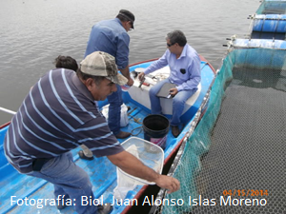
2° COLOQUIO EL EXTENSIONISMO ACUÍCOLA EN LATINOAMÉRICA
Principal problema que afronta el extensionismo acuícola y que alternativas se proponen para un desarrollo eficiente del extensionista acuícola en México.
Que alternativas se proponen para un desarrollo eficiente del extensionista acuícola
Vinculación entre los principales actores
¿Qué es Extensionismo Holístico¹?
Es acercar a la Sociedad del Conocimiento (técnicos) a quienes menos oportunidades han tenido, con un sentido de involucramiento social, tecnológico y cultural, de agentes verdaderamente comprometidos con proponer cambios en el sector.
¿Cuál es el propósito²?
En los productores mejora prácticas, procedimientos, reglas, capacidad productiva y por ende su economía y bienestar social
¹Villavicencio 2015. http://www.cedrssa.gob.mx/files/10/33Extensionismo%20hol%C3%ADstico%20para%20el%20desarrollo%20humano%20del%20sector%20rural%20y%20el%20combate%20a%20la%20probreza%20de%20los%20productores%20rurales.pdf
²https://www.youtube.com/watch?v=yA88Gwv5Rno&t=473s

Slide 14
2° COLOQUIO EL EXTENSIONISMO ACUÍCOLA EN LATINOAMÉRICA
Principal problema que afronta el extensionismo acuícola y que alternativas se proponen para un desarrollo eficiente del extensionista acuícola en México.
Que alternativas se proponen para un desarrollo eficiente del extensionista acuícola
Vinculación entre los principales actores
Instituciones gubernamentales: Planificar y ejecutar acciones estratégicas en materia de Extensionismo Acuícola programando recursos presupuestales para su realización, seguimiento y evaluación de productos obtenidos.
Academia: Formar, producir y certificar recursos humanos con un fortalecido perfil de extensionista acuícola holístico, capaz de mostrar y demostrar a los productores nuevas y mejores herramientas de trabajo, y sacar lo mejor de ellos para potenciar sus propias habilidades en su entorno rural.
Extensionistas Acuícolas: Deben tener una visión integral y actitud firme para desarrollar sus actividades y proponer cambios en el sector, a través de la transmisión y facilitación del conocimiento para el desarrollo de capacidades en los acuacultores; y con ello, solucionar su problemática, mejorar sus prácticas, procedimientos, reglas, capacidad productiva y por ende su economía y bienestar social.

Slide 15
2° COLOQUIO EL EXTENSIONISMO ACUÍCOLA EN LATINOAMÉRICA
¿Como puede contribuir la cooperación coreana a ésta problemática?

Slide 16

2° COLOQUIO EL EXTENSIONISMO ACUÍCOLA EN LATINOAMÉRICA
¿Como puede contribuir la cooperación coreana a ésta problemática?
Estableciendo un convenio de colaboración con el Gobierno Mexicano:
    Ejecutivo Federal.
      Gobierno Estatal
        Gobierno Municipal.

Slide 17

2° COLOQUIO EL EXTENSIONISMO ACUÍCOLA EN LATINOAMÉRICA
¿Como puede contribuir la cooperación coreana a ésta problemática?
Estableciendo un convenio con alguna Organización No Gubernamental con capacidades para desarrollar un Programa de Extensionismo Acuícola con productores de cierta región.
Red Tilapia México es una muy buena opción.
Transfiriendo algún modelo de caso de éxito, el cual pueda ser replicado, considerando las adaptaciones necesarias, por el grupo de productores mexicanos, que por su ubicación y características comunes, facilite la aplicación y ejecución del modelo.
Contribuir con recursos para:
  Identificar al grupo de productores.
  Elaboración del Programa.
  Contratación de personal.
  Formación de Formadores (extensionistas acuícolas holísticos).
  Implementación y seguimiento del Programa.
  Evaluación del Programa (cumplimiento de metas y entregables).

Slide 18






Facultad de Ingeniería Pesquera y Alimentos
¡Muchas gracias!
Biol. Pesq. Edmundo Urcelay Gutiérrez
+52 669108 4070
/Todo-Acuícola-Divulgación
@edmundourcelayg
t.acuicolamz@gmail.com

